Slide 1
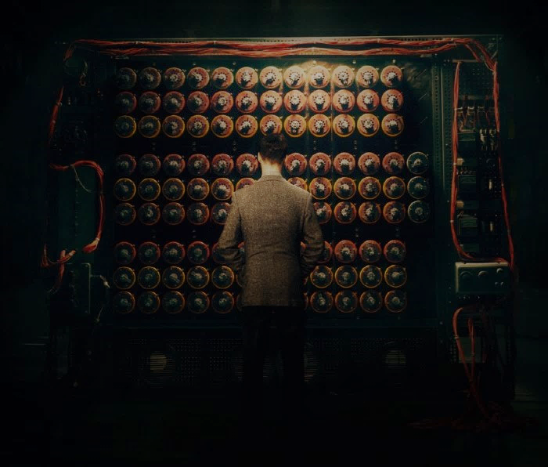
Enigma Program
10조
김동민-2018310682
김석진-2018312164
원태연-2018314473
장병우-2018310927

Slide 2
목차
에니그마란?
II. 에니그마 원리
III. 뉴 에니그마
1
2
IV. Function 공동 제작

Slide 3
old 에니그마

Slide 4
Enigma란?
1. 159000000000000000000가지 경우의수
=한명이 한가지 설정을 확인하는데 1분이 걸릴때 10명이 하루 24시간씩 주 7일 일한다면 모든 설정을 확인해보는데 2000만년이 걸린다.
2. 매일 24시에 세팅을 바꿈
=>매일 24시간 안에 159000000000000000000가지를 다 검토해봐야한다.

Slide 5
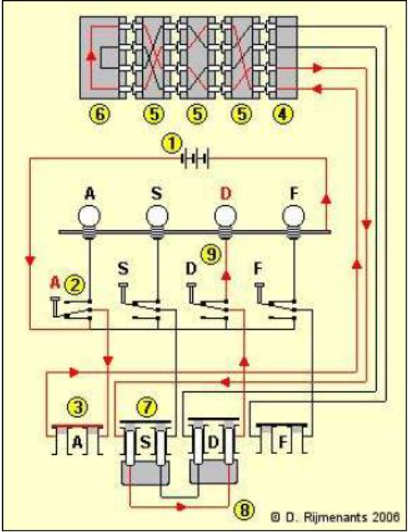
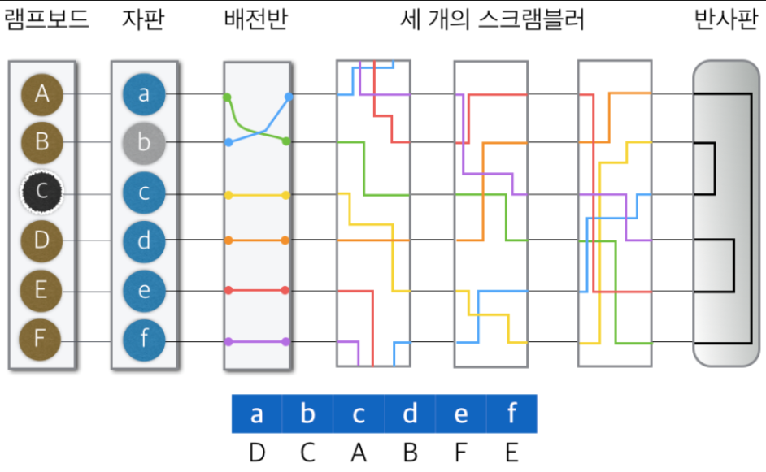
Enigma 구조 구성

Slide 6
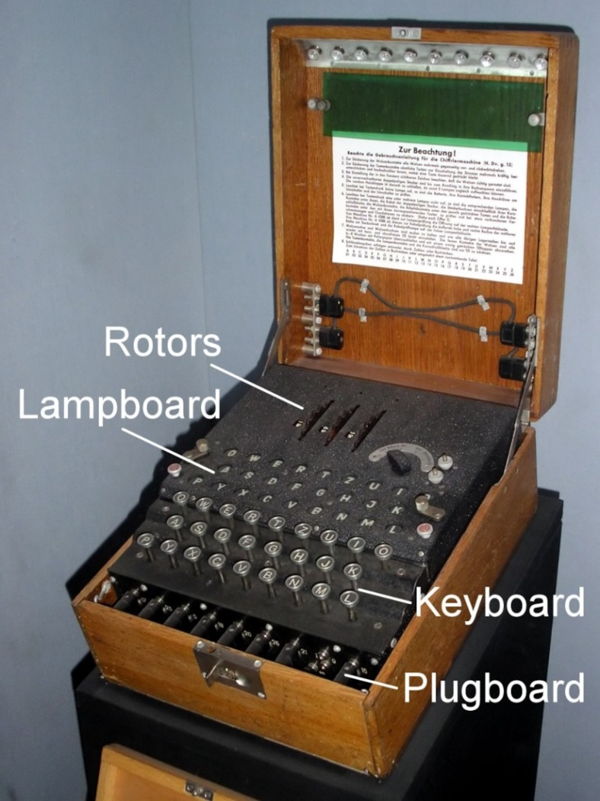
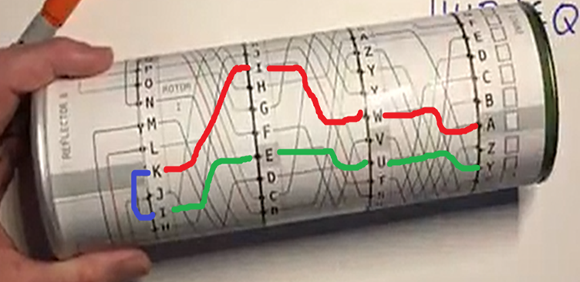
Enigma 원리

Slide 7
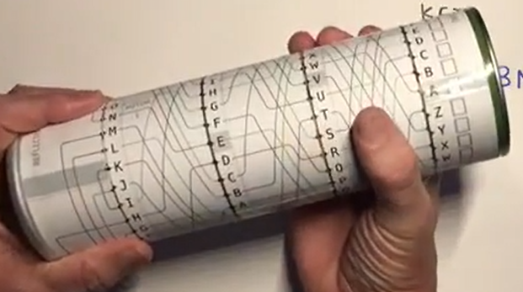
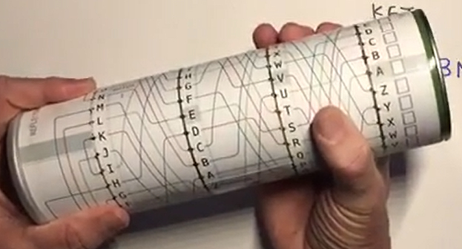
Enigma 원리

Slide 8
new 에니그마 1
기존 에니그마 프로그램화

Slide 9
전체 구조도
문장=input(” “)
for k in range (0,len(문장))
단어=문장[k]
List=[abcdefghijklmnopqrstuvwxyz]
숫자=list.index(단어)
암호화된 숫자=암호화 함수(숫자)
빈리스트=[]
빈리스트.append(암호화된 숫자)
Print(“”.join(빈리스트))
문장=“himynameisneo”
K가 0일때
단어=H
List=[abcdefghijklmnopqrstuvwxyz]
숫자=8
암호화된 숫자=암호화 함수(숫자)
암호화된 숫자=11
빈리스트=[]
빈리스트.append(암호화된 숫자)
Print(“”.join(빈리스트))

Slide 10
숫자로 바꾼 이유1
List1
List2
1 1 1
2 2 2
3 3 3
4 4 4
5 5 5
6 6 6
7 7 7
8 8 8
9 9 9
1 1 4
2 7 2
3 8 9
4 6 8
5 5 5
6 4 1
7 2 7
8 9 3
9 3 6

Slide 11
숫자로 바꾼 이유2
1 1 1
2 2 2
3 3 3
4 4 4
5 5 5
6 6 6
7 7 7
8 8 8
9 9 9
1 2 3 4 5 6 7 8 9
0 1 2 3 4 5 6 7 8
List[9,8,7,4,5,2,1,3,6]
slicing
index

Slide 12
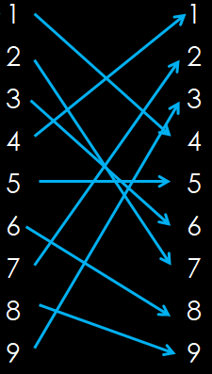
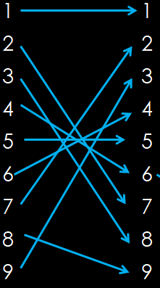
숫자로 바꾼 이유3
1 1 1
2 2 2
3 3 3
4 4 4
5 5 5
6 6 6
7 7 7
8 8 8
9 9 9

Slide 13
암호화 방법
구현해야할것
I.로터 회전 가능
II. 로터 교체
III.역함수기능

Slide 14
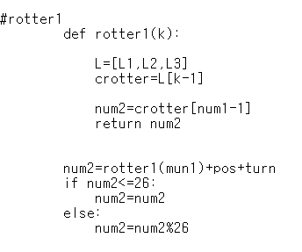
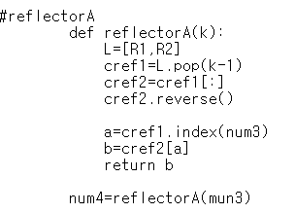
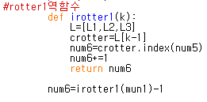
단어
숫자
로터1
로터2
반사반
로터2
로터1
숫자
단어
단어 =j
List=[abcdefghijklmnopqrstuvwxyz]
숫자=list.index(단어+1)=10
L1=[2,3,26,16,…..7…..]
1차 암호화=L1[10-1]=7
1차암호화=1차암호화+k
R1=[2,3,……………..1,7]
R2=[1,7,……………..2,3]
L1=[2,3,26,16,…..7…..]
3차암호화=L1.index[27]=3

Slide 15
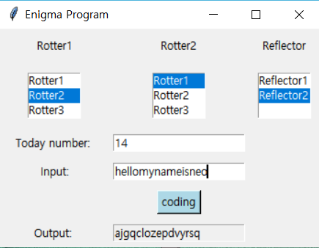
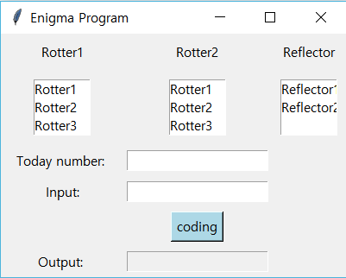
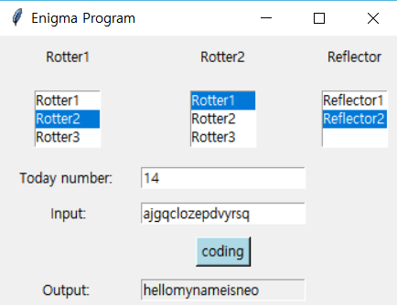
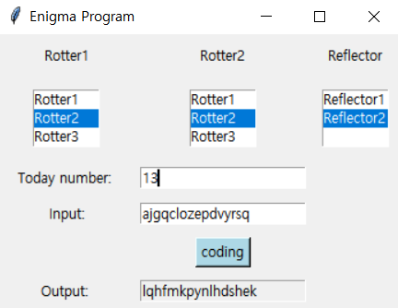
gui

Slide 16
new 에니그마 2
한글판 에니그마

Slide 17
전체 구조도
for “안녕하세요”
for 안=ㅇㅏㄴ
ㅇ => 5=> 7
빈lsit.append(7)
빈list=[7,3,1]=[ㄴ,ㅙ,ㅀ]=놿
빈list2.append(놿)
빈list2=[놿,과,를]=놿과를

Slide 18
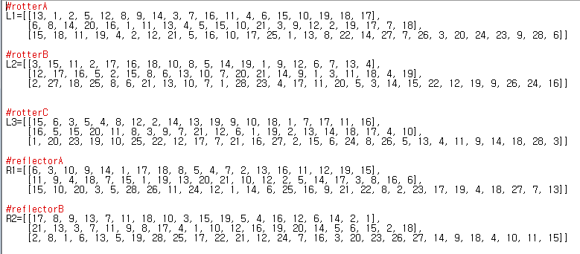
로터 리스트

Slide 19
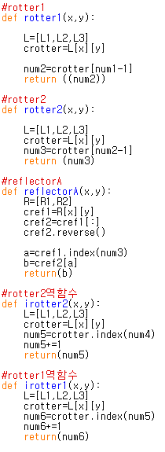
로터 함수

Slide 20
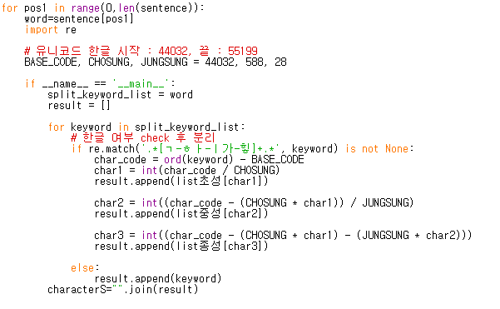
한글 분리 코드

Slide 21
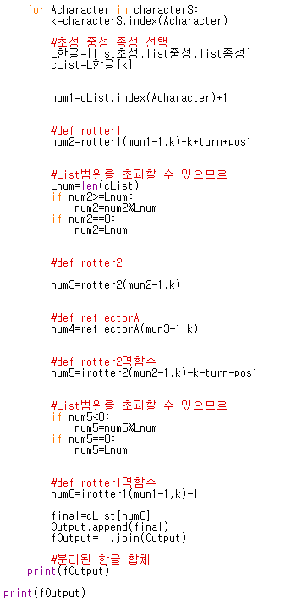
Main 코드

Slide 22
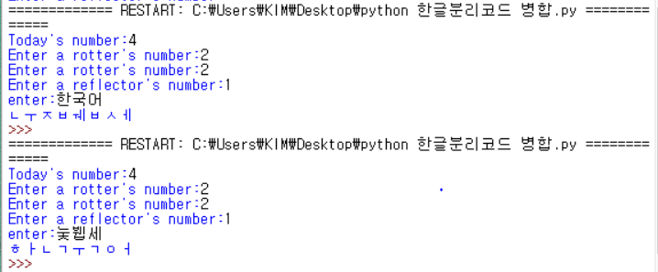
OUTPUT

Slide 23
pROGRAM TREE
Enigma Program
Get Input Encoding Display Output
한글분리 rotter 설계 GUI 설계
한글 숫자 변환 reflector 설계 GUI 통합
rotter역함수 설계
김석진
김동민
장벼우
김석진
원태연

